Slide 1
소재수치해석 HW4
신소재공학과 20100107 송수범

Slide 2
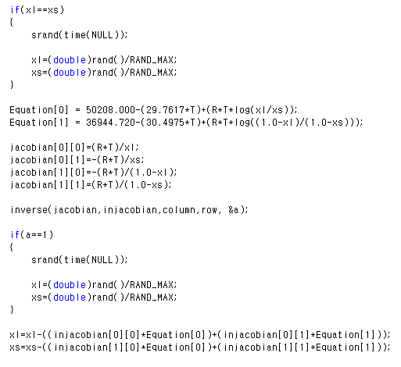
1
문제 1
Gauss-Jordan 방법으로 역행렬을 구하는 프로그램을 완성하시오.
몇 개의 선형 연립방정식 예제를 만들고 완성한 프로그램을 이용, 방정식의 해를 구하시오.
Xl과 xs가 중복될 시 0~1사이의 임의의 실수 받음.
T에서의 근을 찾아서
Inverse matrix에 실패할 시 다시 받음.

Slide 3
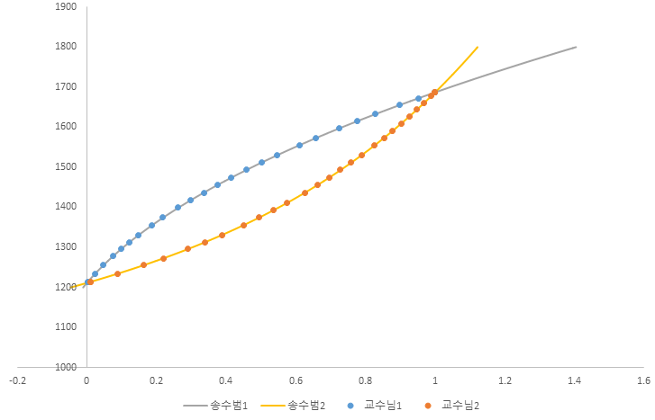
2
결과

